Slide 1
Отчёт по лабораторной работе: Исследование работы сегмента сети CSMA (Вариант 4)
Найденова Дария Сагдиев Айрат
321 группа

Slide 2
Цель работы
Изучить работу сегмента сети CSMA при различных значениях интенсивности генерации пакетов α и различном числе станций N, исследовать поведение очередей адаптеров, занятость канала и потери пакетов в условиях отсутствия коллизий.

Slide 3
Постановка задачи
Для модели сети CSMA со следующими параметрами:
Скорость канала: 𝐵=100 Мбит/с
Длина канала: 𝐿=30 м
Длина пакета: 𝑙=1500 байт
Экспоненциальное распределение интервалов между пакетами со средним 1/𝛼
Время моделирования: 10 секунд (для первой части) и до 60 секунд (для второй части)
Требуется:
1. Найти максимальное количество станций 𝑁, при котором занятость канала не превышает 50% для значений 𝛼=10,50,100.
2. Найти максимальное 𝑁, при котором очередь адаптера остаётся стабильной (не растёт бесконечно).

Slide 4
Описание модели
Топология: N хостов подключены к одному общему каналу CSMA.
Канал: CSMA без коллизий, скорость 100 Мбит/с
Трафик: Каждый хост генерирует пакеты с экспоненциальным интервалом "Exp" (𝛼).
Буфер адаптера: В первой части ограничен 20 пакетами, во второй — неограничен.
Механизм передачи: Хост проверяет занятость канала перед отправкой. Если канал свободен — пакет отправляется, иначе — ожидание.

Slide 5
Реализация модели

Slide 6
1. Реализация генерации пакетов
Необходимо создать механизм поступления трафика в систему, имитирующий реальную работу сетевых приложений.
Экспоненциальное распределение интервалов — каждый хост генерирует пакеты с промежутками, подчиняющимися экспоненциальному закону со средним значением 1/α. Это соответствует пуассоновскому потоку — классической модели сетевого трафика.
Уникальная идентификация — каждый пакет получает уникальный числовой идентификатор (global_pkt_id), что позволяет отслеживать его жизненный цикл от создания до завершения передачи.
Планирование событий прибытия — используется подход дискретно-событийного моделирования: при создании пакета сразу планируется следующее событие прибытия, образуя цепочку:
Прибытие пакета → обработка → планирование следующего прибытия
Интеграция с CSMA-логикой — генерация не является независимым процессом; при создании пакета сразу проверяются условия CSMA для возможной немедленной передачи.

Slide 7
2. Реализация буфера адаптера (очереди пакетов)
Необходимо создать механизм временного хранения пакетов, ожидающих доступа к разделяемому каналу.
Распределённые очереди — у каждого хоста своя отдельная очередь (deque<Packet>), что соответствует архитектуре реальных сетевых адаптеров, где каждый интерфейс имеет собственный буфер.
Статистика очереди — отслеживаются ключевые метрики:
Максимальная длина — пиковая нагрузка на буфер
Средняя длина (time-weighted) — интеграл длины очереди по времени, делённый на время симуляции
Площадь под кривой — queue_time_area для точного расчёта средних
Механизм потерь — при включённом ограничении и переполнении очереди пакет отбрасывается с увеличением счётчика total_dropped.

Slide 8
3. Моделирование процесса передачи (CSMA логика)
Необходимо: Реализовать протокол доступа к разделяемой среде передачи без коллизий.
Что было реализовано:
Двухфазный цикл работы:
Ожидание и проверка при прибытии пакета
Передача данных в течение фиксированного времени
Алгоритм CSMA
Механизм выбора следующего передатчика — после завершения передачи реализован алгоритм выбора пакета с самым ранним временем прибытия (FIFO по времени создания).
Учёт занятости канала — точное измерение времени, когда канал используется для передачи:
Фиксация времени начала передачи (channel_busy_start)
Накопление суммарного времени занятости (cumulative_channel_busy)
Вычисление утилизации: channel_util = cumulative_channel_busy / simTime

Slide 9
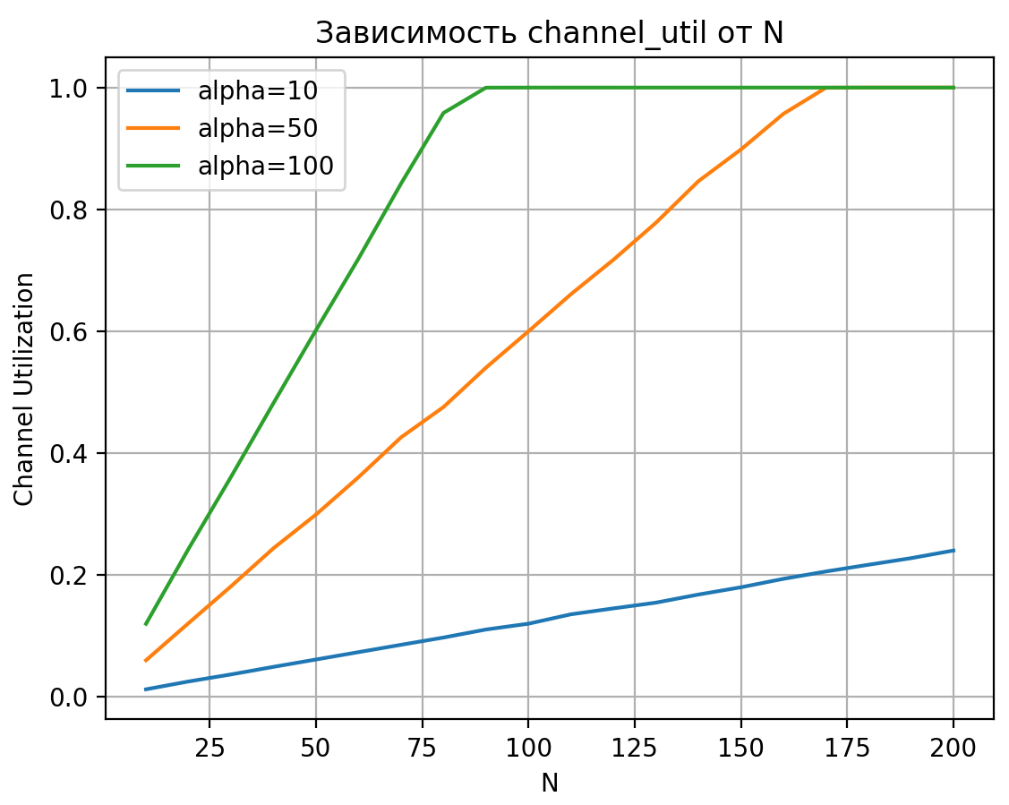
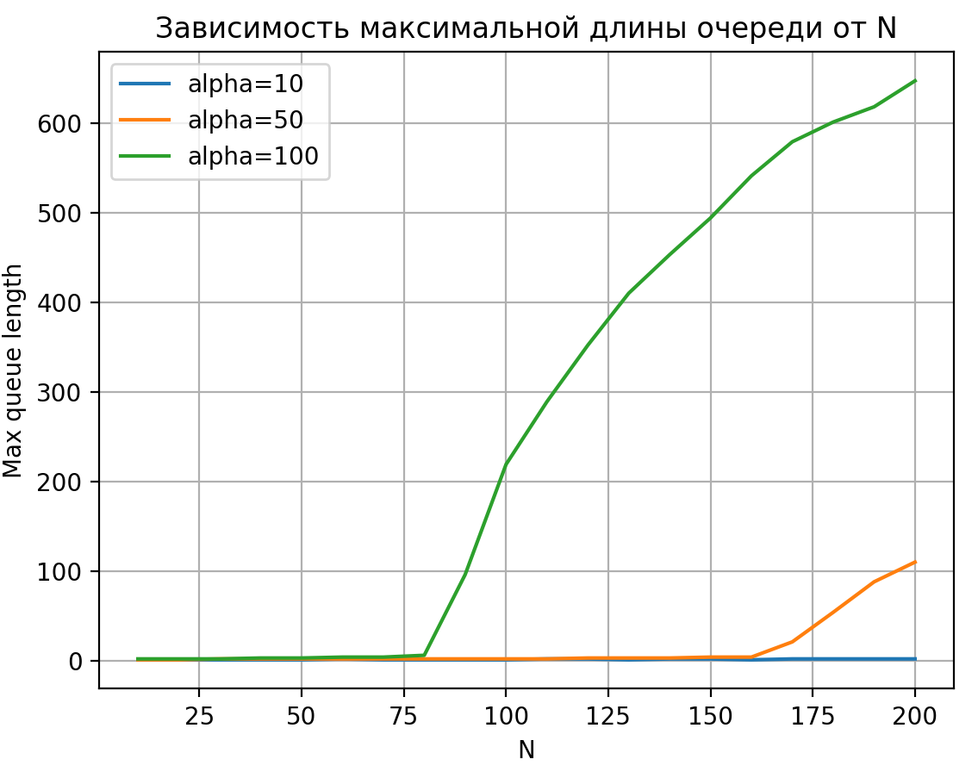
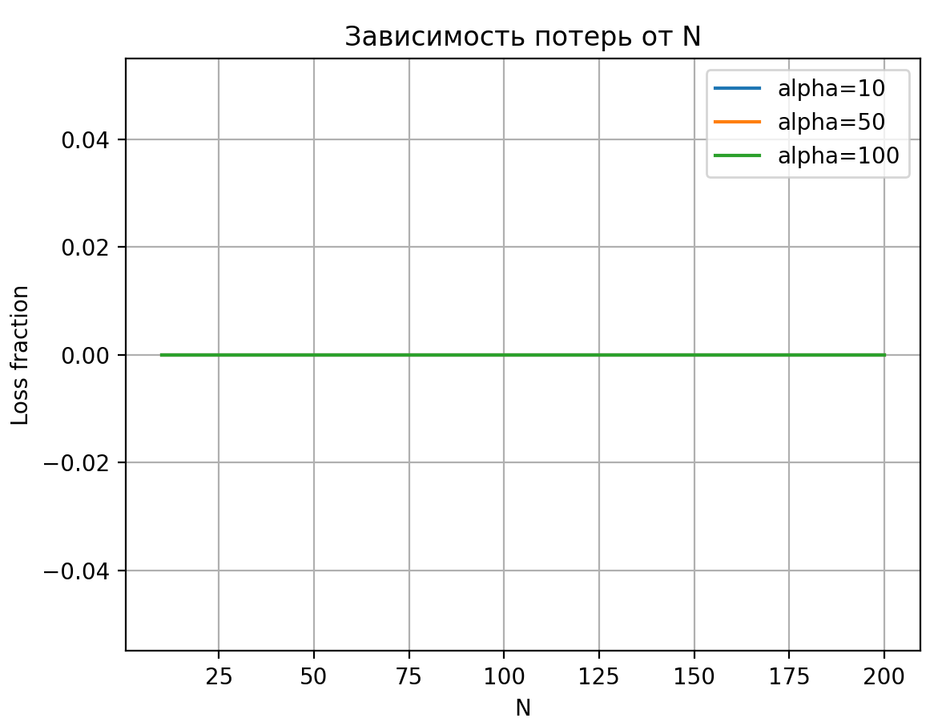

Slide 10
Замер характеристик
Характеристики, которые будет вычислять модель:
Средняя доля потерянных пакетов
Среднее число попыток повторной передачи пакета
Среднее и максимальное число пакетов в буфере адаптера
Средняя занятость канала
Будем проводить замеры при различных N со такими параметрами: 𝛼 = 50, 𝐵=100 Мбит/с, 𝐿=30 м, 𝑙=1500 байт.

Slide 11
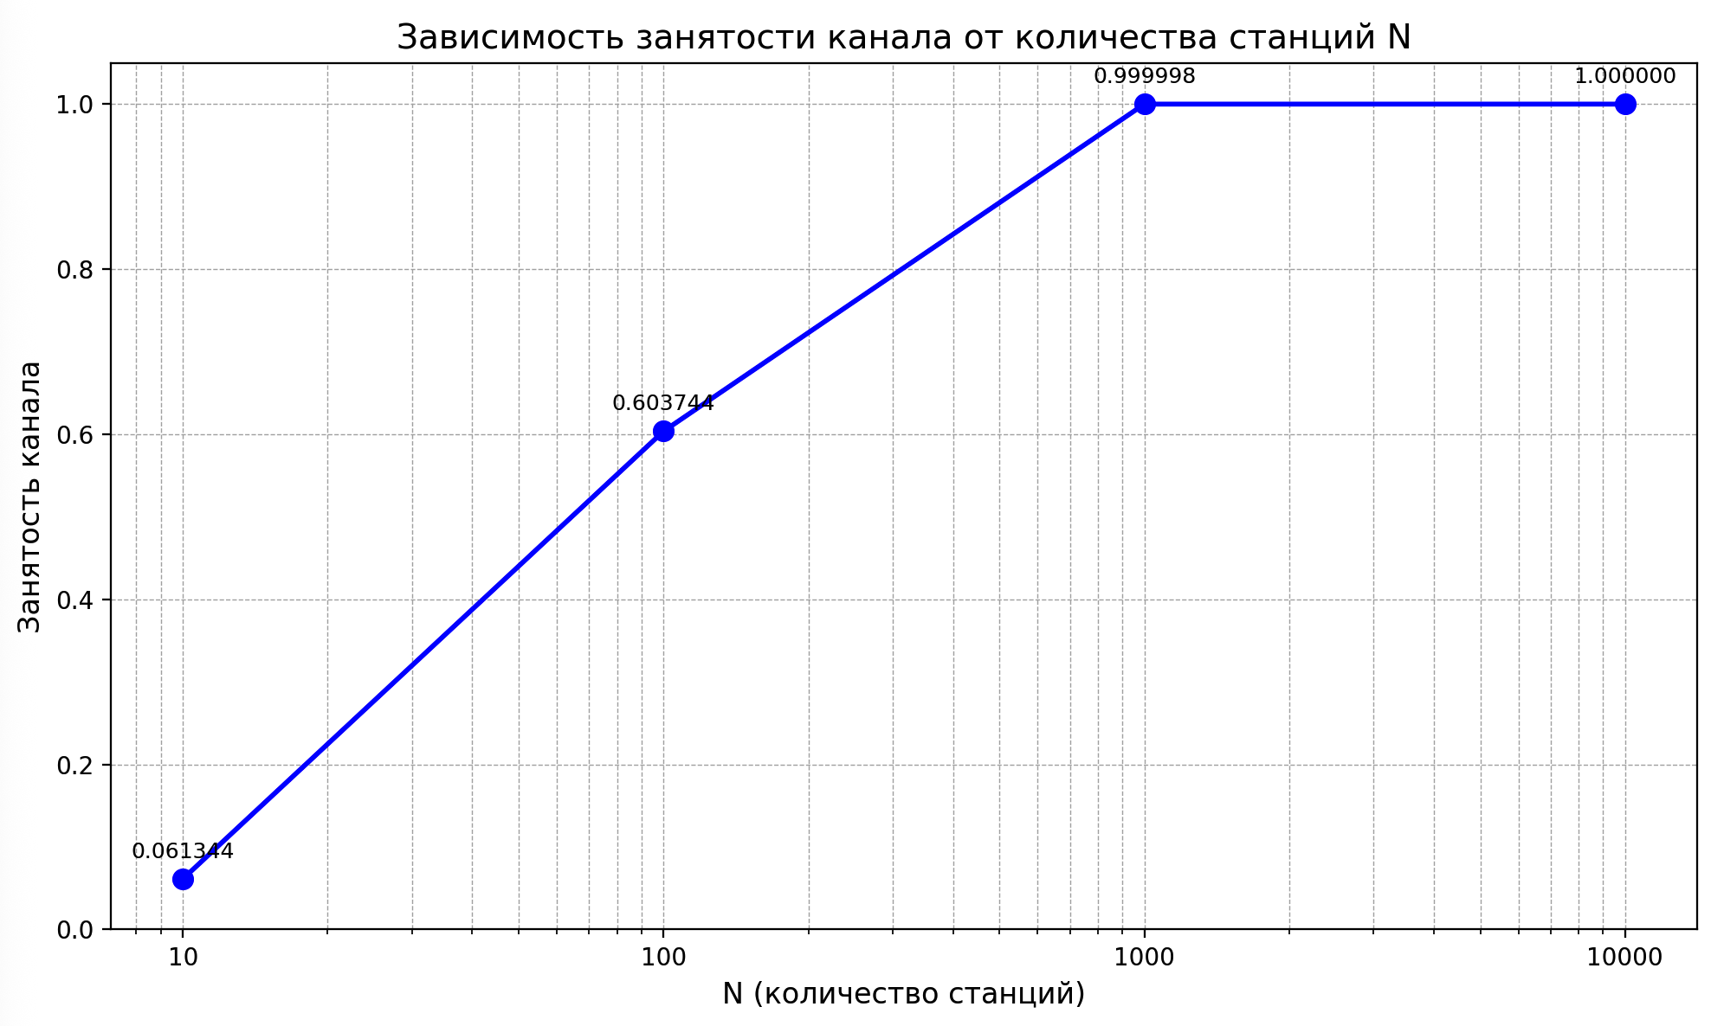
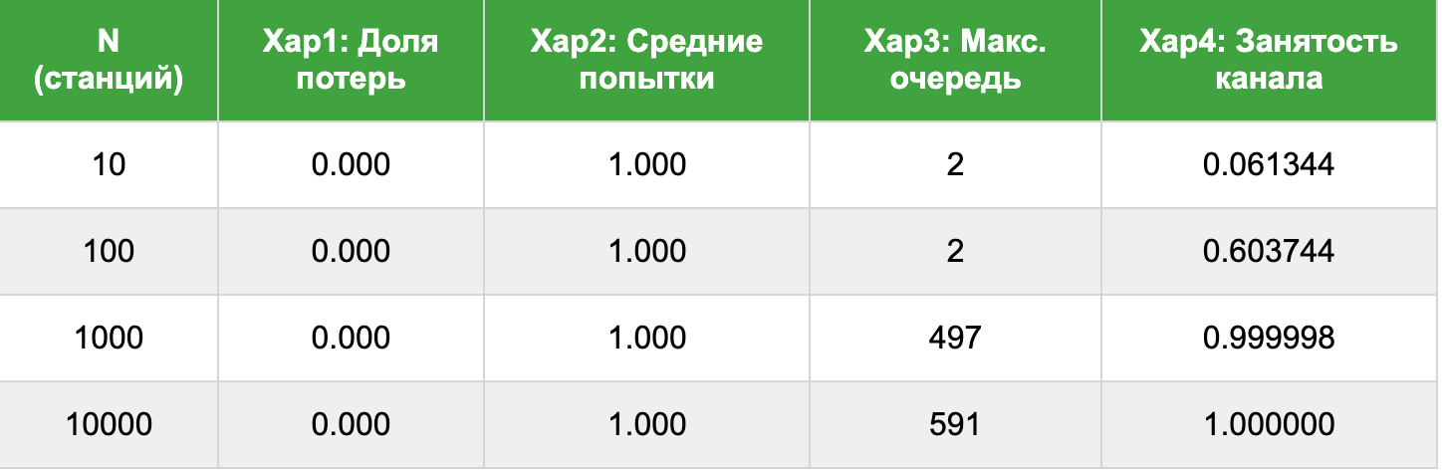

Slide 12
Нахождение максимального N при Хар4 ≤ 0.5
Программа find_max_n.py — это вспомогательный скрипт для автоматизации поиска максимального количества станций N, при котором занятость канала (channel utilization) не превышает заданный порог (по умолчанию 50%).
Формирует командную строку с параметрами
Выполняет симуляцию через subprocess
Извлекает значение занятости канала из вывода с помощью регулярного выражения
Использует алгоритм бинарного поиска для эффективного нахождения границы
Проверяет значения N от 1 до 500 (по умолчанию)
Сохраняет последнее N, при котором выполняется условие: channel utilization < 0.5

Slide 13
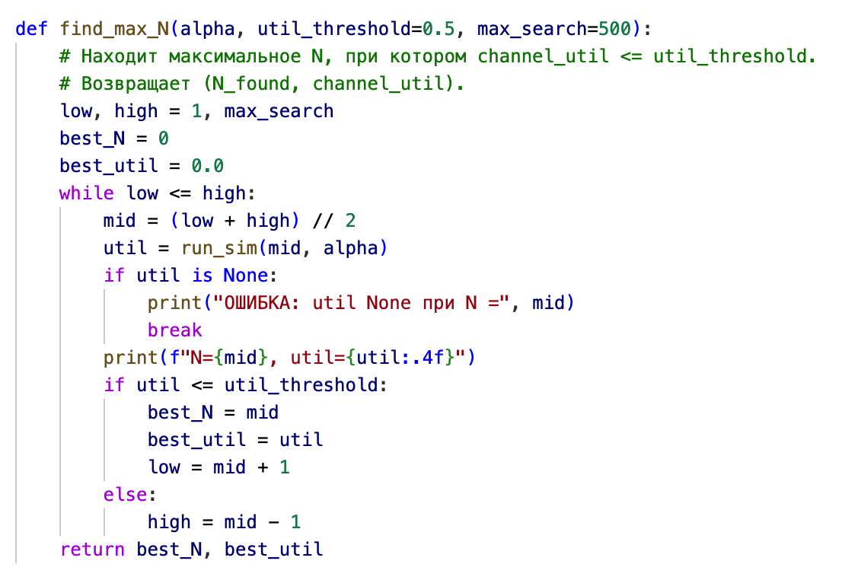
Нахождение максимального N при Хар4 ≤ 0.5

Slide 14
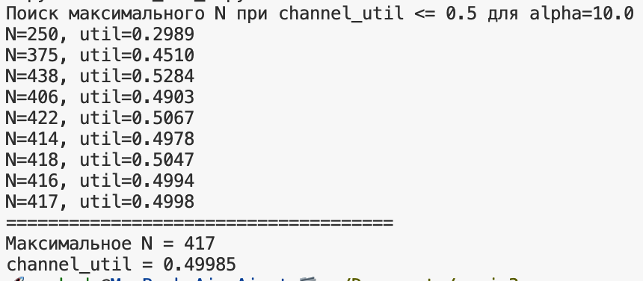
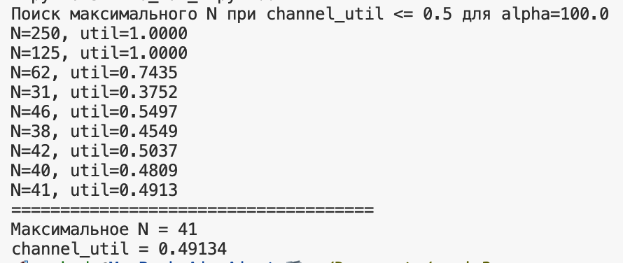
Нахождение максимального N при Хар4 ≤ 0.5
Для 𝛼 = 10: N = 417
Для 𝛼 = 100: N = 41
В обоих случаях средняя доля потерянных пакетов равна нулю.

Slide 15
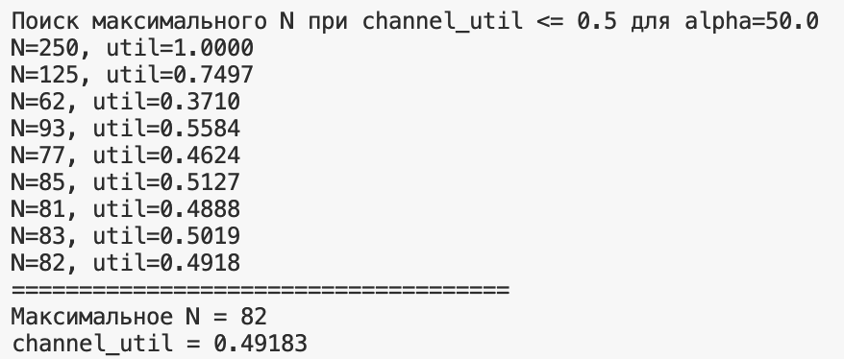
Нахождение максимального N при Хар4 ≤ 0.5
Для 𝛼 = 50: Максимум 83 хоста могут работать одновременно
При этом канал будет примерно 50%
При 84 хостах канал перегружается (занятость > 50%)
Следовательно, N = 83, при этом Хар1 (ср. доля потерянных пакетов) = 0

Slide 16
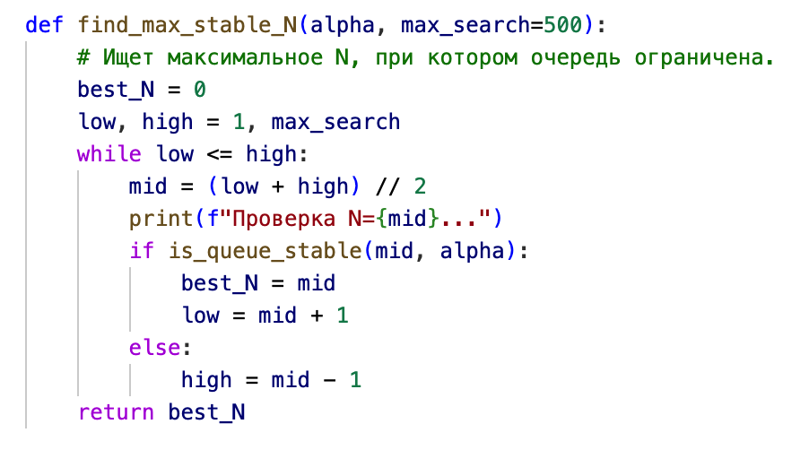
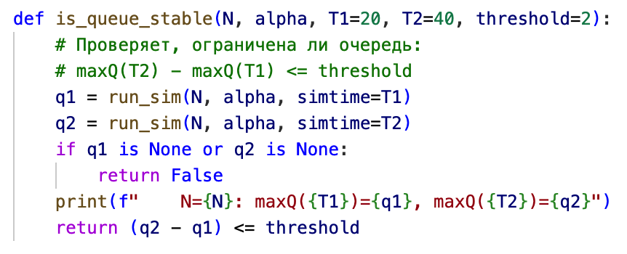
Нахождение максимального N с ограниченной очередью
Написанная программа find_stable_queue.py находит максимальное количество хостов (N), при котором очередь стабильна (не растёт неограниченно), используя бинарный поиск.

Slide 17
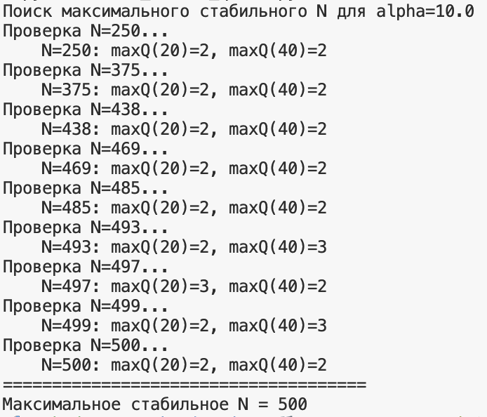
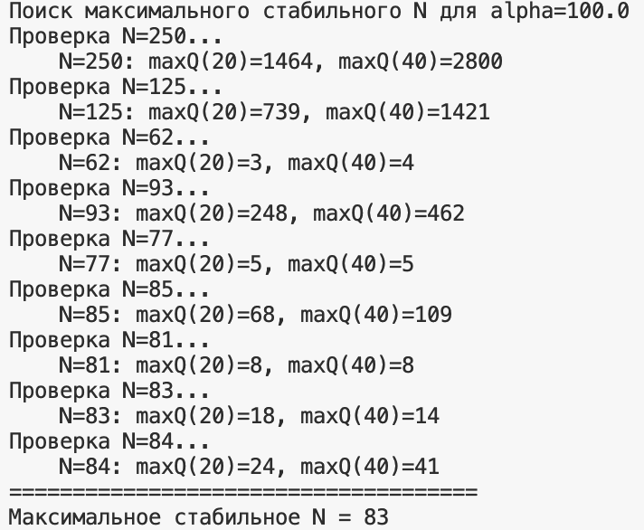
Нахождение максимального N с ограниченной очередью
Для 𝛼 = 10: N = 500
Для 𝛼 = 100: N = 83

Slide 18
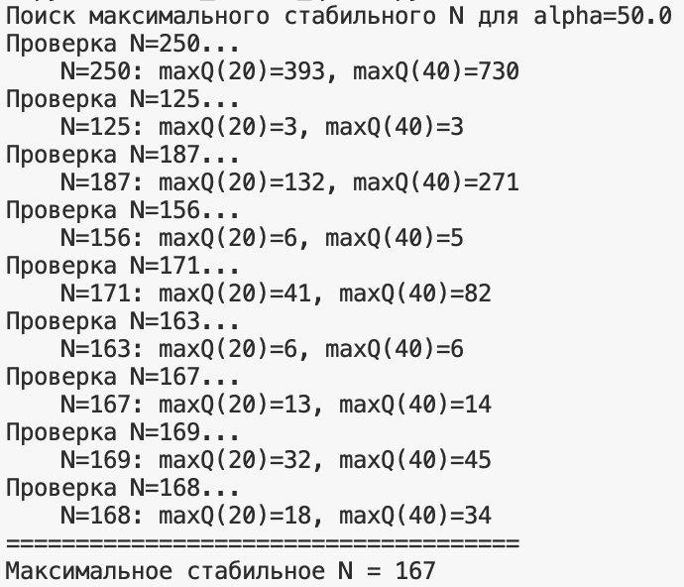
Нахождение максимального N с ограниченной очередью
Для 𝛼 = 50: максимум 166 хостов можно поддерживать со стабильной очередью
При 167+ хостах очередь начинает расти неограниченно
Для данной нагрузки ограничивающим фактором является занятость канала, а не стабильность очереди. Система может поддерживать больше хостов со стабильной очередью, чем при ограничении по занятости канала.

Slide 19
Дополнительное исследование
Исследование зависимости средней занятности канала (channel_util) от длина пакета l (в байтах).
Основные функции программной реализации:
run_sim(N, alpha, l_bytes, ...) — запускает симуляцию (csma_sim.cpp) с заданными параметрами и извлекает channel_util
analyze_channel_util_vs_l(N, alpha, l_min, l_max, l_step) — анализирует зависимость для диапазона значений l
plot_results(...) — строит график зависимости

Slide 20
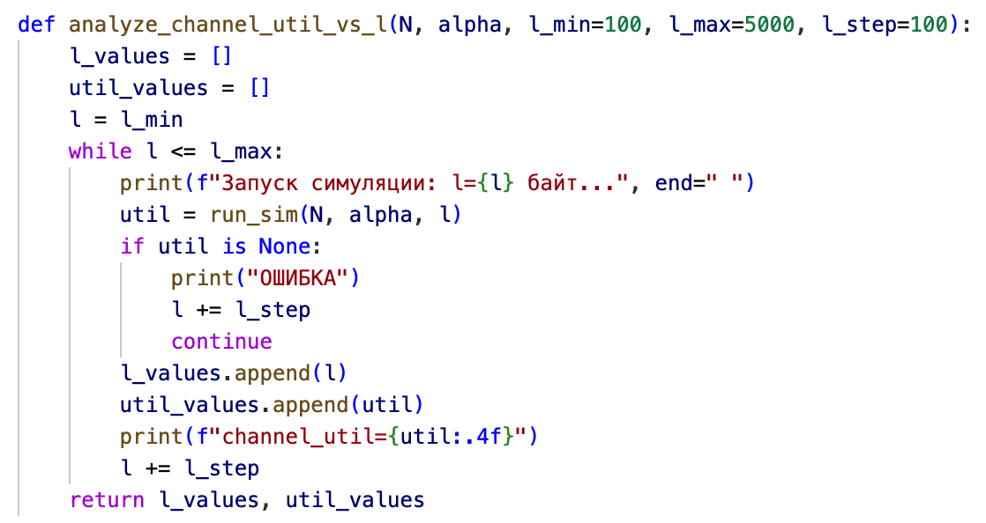
Дополнительное исследование

Slide 21
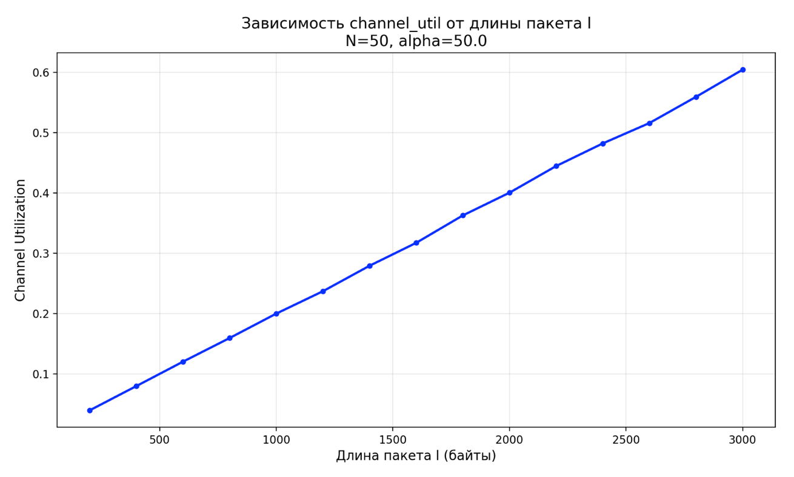
Результаты

Slide 22
Результаты
Прямая зависимость: channel_util линейно растёт с увеличением l
Пропорциональность: примерно пропорциональна длине пакета
при l ≈ 2500 байт достигается channel_util ≈ 50% для данных параметров

Slide 23
Результаты
Длина пакета является значимым параметром управления производительностью CSMA-сегмента сети. Линейная зависимость занятости канала от длины пакета позволяет точно прогнозировать и регулировать нагрузку на сеть.
При проектировании и настройке сетей необходимо учитывать не только количество станций и интенсивность трафика, но и размер передаваемых пакетов. Оптимизация этого параметра может существенно улучшить эффективность использования сетевых ресурсов без изменения топологии или аппаратного обеспечения.

Slide 24
Заключение
В ходе лабораторной работы было проведено исследование работы сегмента сети с протоколом доступа CSMA. Моделирование проводилось для различных значений интенсивности генерации пакетов и разного количества хостов. Были получены следующие основные результаты:
Влияние интенсивности трафика на максимальное число хостов
Сравнение ограничений по занятости канала и стабильности очереди
Эффективность модели CSMA без коллизий
Влияние длины пакета на занятость канала

